Slide 1
Escuela Superior De Actopan Licenciatura en Psicología.
Universidad Autónoma del Estado de Hidalgo
Mapa conceptual: Alcances del proceso de investigación
Asignaturas: Seminario de Tesis I.
Autor: Mtro. Jorge Armando Moctezuma Plata

Slide 2
Resumen
El proceso de investigación transita por cuatro niveles, que en su conjunto nos permiten obtener una comprensión y explicación de la realidad, de manera generar decimos que en un primer momento necesitamos realizar estudios exploratorios que nos ayudan a preparar el terreno en el sentido que nos permite ver cómo está constituida la realidad, posteriormente se pasa al nivel descriptivo en el cual se mencionan las peculiaridades de una evento de la realidad de estudio, esto nos lleva a encontrar variables que puedan estar vinculadas para la existencia de un fenómeno, dando paso a los estudios correlacionales los cuales nos dicen que relación existen entre diferentes variables para que exista un evento, finalizando con los estudios explicativos que pretenden manipular variables para poder modificar la realidad.
Palabras claves:
Tipos de estudios, Exploratorios, Descriptivos, Correlacionales, Explicativos

Slide 3
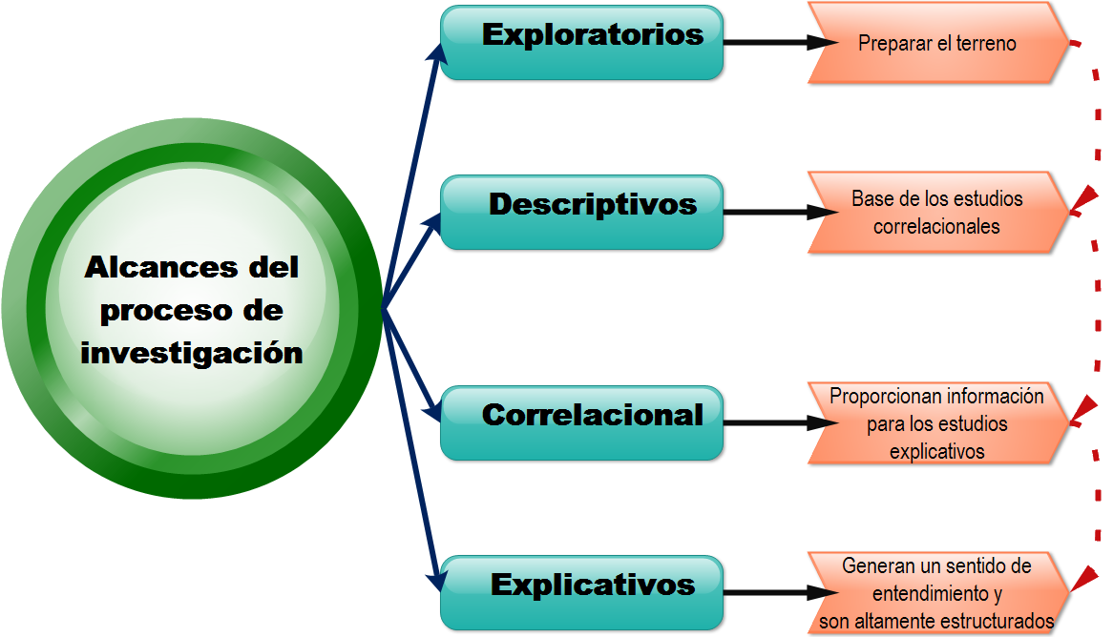

Slide 4
Referencias
Sampieri, R., Fernandez, C. y Baptista, P. (2010) Metodología de la investigación. (5º ed.) México: Mcgrawhill

Slide 5
Material desarrollado en
Escuela Superior de Actopan
El Daxtha, 42500 Actopan, Hidalgo México

